Slide 1
SERİ DEVRELER

Slide 2
Seri Devre
İki veya daha fazla direncin uç uca bağlanmasına seri bağlantı denir.
Bir direncin içinden akan yükler diğer dirençlerden de geçtikleri için akım tek ve aynıdır.

Slide 3
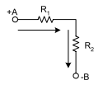
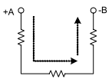
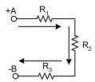



Çeşitli Seri Direnç Bağlantısı
Bir devrede dirençler fiziksel olarak farklı şekillerde yerleşmiş olabilirler, Dikkat edilmesi gereken, akımın devreyi nasıl tamamladığıdır.

Slide 4
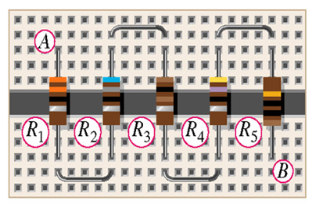
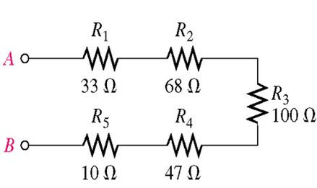

Slide 5
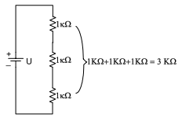
Eşdeğer Direnç
Bir devrede bütün elemanların direnci kaynak tarafından tek bir dirençmiş gibi görülür.
Bu dirence toplam direnç veya eşdeğer direnç denir.

Slide 6
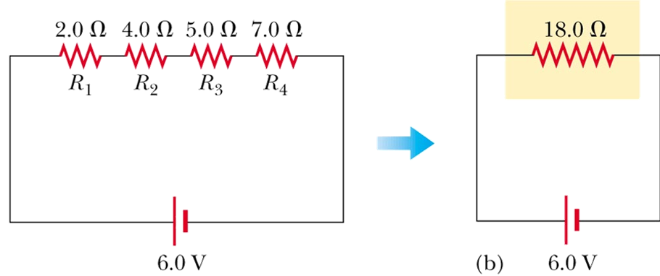
Eşdeğer Direnç

Slide 7
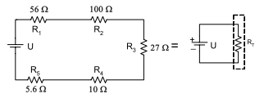
Örnek : Aşağıdaki devrede kaynağın gördüğü eşdeğer direnci bulunuz.
Çözüm:
RT = R1 + R2 + R3 + R4 + R5
= 56 + 100 + 27 + 10 + 5,6
= 198,6 Ω

Slide 8
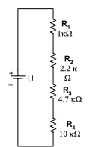
Örnek : Aşağıdaki devrede kaynağın gördüğü eşdeğer direnci bulunuz.
Çözüm:
RT = R1 + R2 + R3 + R4
RT = 1 + 2,2 + 4,7 + 10
= 17,9 KΩ

Slide 9
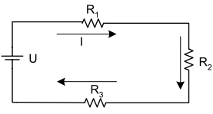
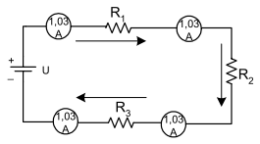
Seri Devrede Akım
Soldaki devrede seri bağlı direçlerden oluşan devre uçlarına bir gerilim uygulanmış ve bir akımın oluşması sağlanmıştır.
Devreden geçen akımı ölçmek üzere yandaki gibi 4 adet Ampermetre bağlandığında, akım ölçen bu aletlerin göstereceği değerler hep aynıdır.
Seri bağlamada kaynaktan çekilen akımla elemanlar üzerinden geçen akım aynıdır. Bu seri devre özelliklerinden bir tanesidir.

Slide 10
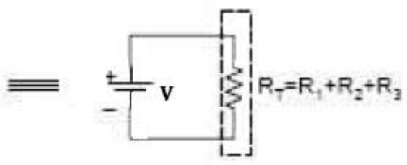

Seri Devrede Ohm Kanunu
Seri dirençler tek bir eşdeğer dirençle aynı şekilde dvrandıklarından ohm kanunun seri devreye uygulanması aşağıdaki gibi olur

Slide 11
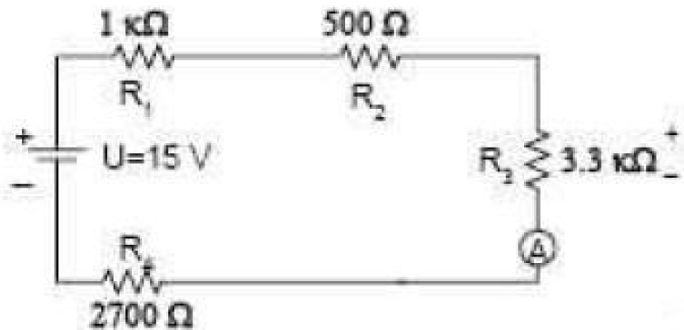
Örnek : 15 Volt’luk bir gerilim kaynağının uçlarına 1KΩ, 500Ω, 3,3KΩ, 2700Ω dirençleri seri bağlanıyor. 3,3 KΩ direncin üzerinden geçen akımı bulunuz.
Verilenler:
R 1 = 1KΩ
R 2 = 500Ω = 0,5KΩ
R 3 = 3,3KΩ
R 4 = 2700Ω = 2,7KΩ
V=U= 15V
R T = ?
I = ?
Çözüm:
RT = R1+R2+R3+R4
RT = 1+0,5+3,3+2,7
= 7,5 KΩ
= 7500 Ω
I = V/R T
I=15 / 7500
I=0,002A
I = 2mA

Slide 12
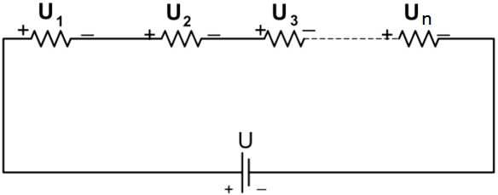
Kirşof’un Gerilimler Kanunu
Kapalı bir elektrik devresinde EMK’lar (üretilen gerilim) toplamı gerilim düşümleri toplamına eşittir.

Slide 13
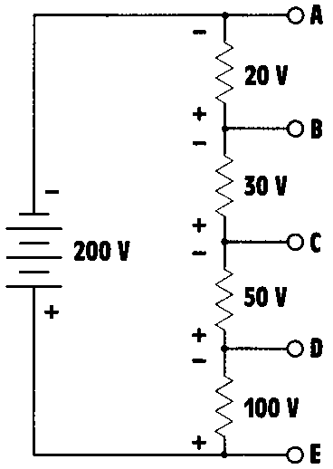

Slide 14
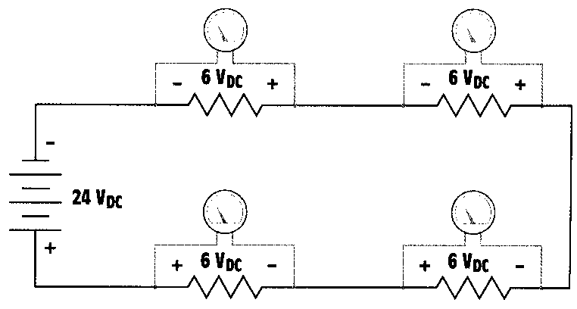
Seri dirençler eşit ise gerilim düşümleri de eşittir.
10 Ω
10 Ω
10 Ω
10 Ω

Slide 15
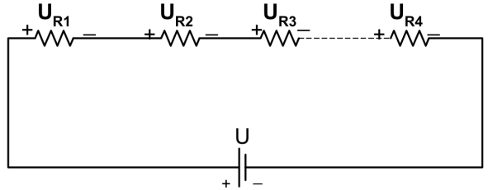

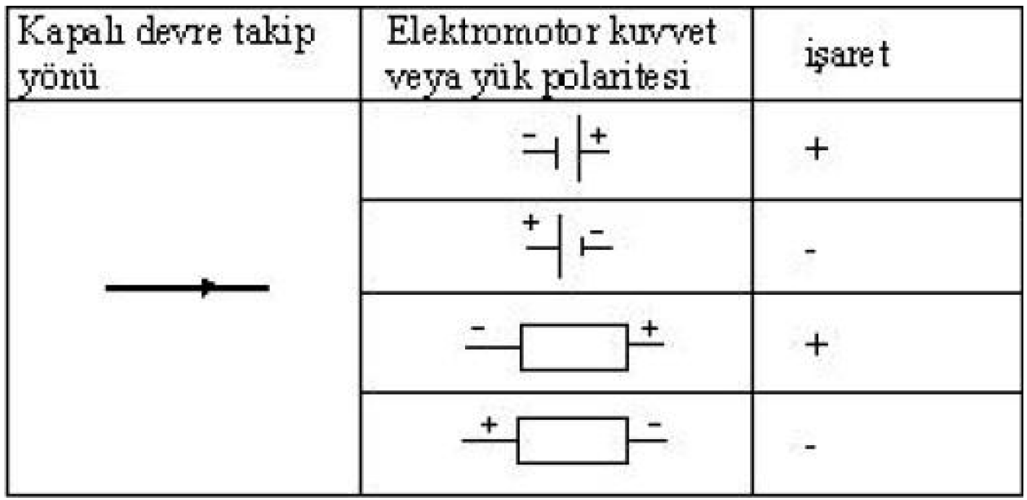
Kirşof’un Gerilimler Kanunu
Kirchhoff’un gerilimler kanunun başka bir tarifi, kapalı bir elektrik devresinde gerilimlerin toplamı sıfıra eşittir.
Gerilimlerin işaretini belirlerken varsayılan akım yönüne göre tablodaki kuraldan faydalanılır.

Slide 16
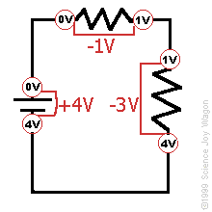
Kirşof’un Gerilimler Kanunu

Slide 17
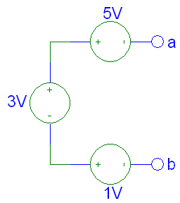
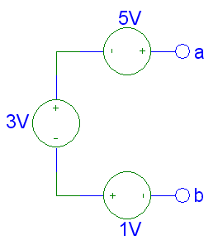
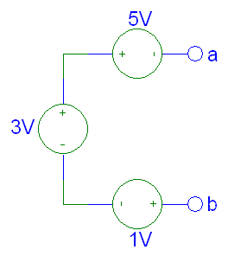
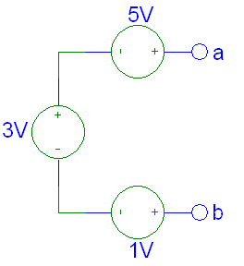
Örnek : Aşağıdaki devrelerden hangisi V_{ab} = 7V eşitliğini sağlar?
a) | b)
c) | d)

Slide 18
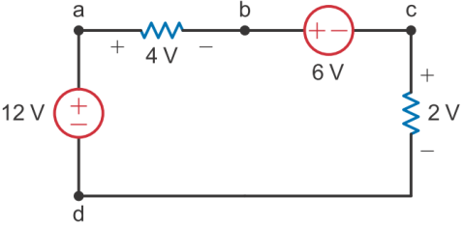
Örnek : Aşağıdaki devrede V_{bd} gerilimini hesaplayınız.
Çözüm:
1.Yol
2.Yol
V_{bd} = V_{ba} + V_{ad}
V_{bd} = -4 + 12
V_{bd} = 8V
V_{bd} = V_{bc} + V_{cd}
V_{bd} = 6 + 2
V_{bd} = 8V

Slide 19
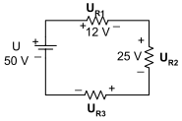
Örnek : Aşağıdaki devrede U3 gerilim değerini kirşof gerilimler kanunundan yararlanarak bulunuz.
Çözüm:
U – U1 – U2 – U3 = 0
50V − 12V – 25V – U3 = 0
50V − 37V – U3 = 0
U3 = 13V

Slide 20
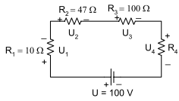
Örnek : Aşağıdaki devrede akım I = 200 mA olduğuna göre R4 direncinin değerini kanunlardan yararlanarak bulunuz .
Çözüm:
I = 200 mA = 0,2 A
R_{T} = U/I
R_{T} = 100/0,2
R_{T} = 500 Ω
R_{T} = R₁ + R₂ + R₃ + R₄
500 = 10 + 47 + 100 + R4
500 =157 + R₄
R₄ = 500 - 157
R₄= 343 Ω

Slide 21
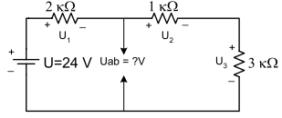
Örnek : Aşağıdaki devrede ab uçlarındaki gerilimi kirchoffun gerilimler kanunundan faydalanarak bulunuz.
Çözüm:
R_{eş} = R₁ + R₂ + R₃
R_{eş} = 2000 + 1000 + 3000
R_{eş} = 6000 Ω
I =U/ REŞ
I = 24/6000
I = 0,004 A
U₁ = I.R₁
U₁ = 0,004 x 2000 =8V
U₁ = 8V
U_{ab} = U – U₁
U_{ab} = 24 – 8
U_{ab} = 16 V

Slide 22
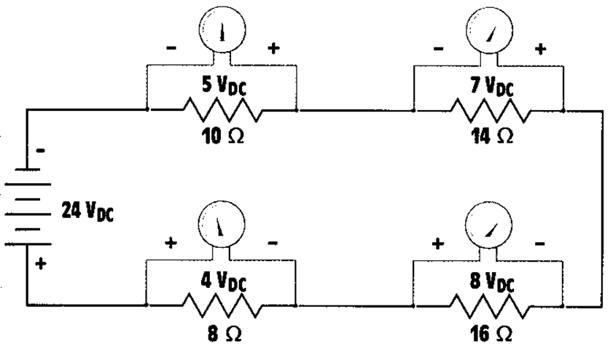
Gerilim düşümleri direnç değerleri ile doğru orantılıdır.

Slide 23
Seri Devrede Güç
Seri devrede elemanlar üzerinde harcanan güçlerin toplamı devredeki kaynakların harcadığı güce eşittir.
P_{T} = P₁ + P₂ + P₃ + ……………. + P_{N}
P_{T} = Kaynaktan çekilen güç
P₁,P₂,P₃, …, P_{N} : Seri bağlı dirençlerin harcadıkları güç

